Slide 1
Queue (Antrian)
Struktur Data
Labdas 2014

Slide 2
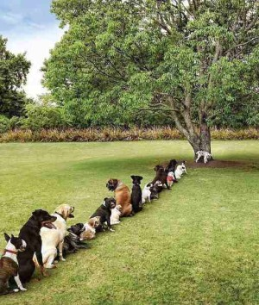
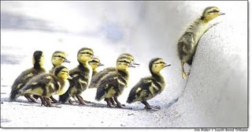
Konsep Antrian

Slide 3
Konsep Antrian
Orang yg paling depan selalu dilayani terlebih dahulu
Orang yang berada di posisi paling akhir adalah orang yg baru saja datang
Contoh: pengendara motor yg antri bbm subsidi di SPBU
*) mobil mewah masih ikutan antri?? Malu2 in

Slide 4
Antrian dalam Struktur Data
Paling depan = HEAD
Paling belakang = TAIL
Dilayani = penghapusan = Delete Queue
Datang = penambahan = Add queue

Slide 5
Fungsi2 dalam Antrian
CreateEmpty: membuat queue kosong
NbElmt: banyaknya elemen dalam queue
Add: penambahan elemen dalam queue
Del: penghapusan elemen dalam queue

Slide 6
Antrian dalam Struktur Data
Ada 3 alternatif queue dalam struktur data:
Alternatif 1
Alternatif 2
Alternatif 3

Slide 7
Antrian Alternatif 1
Seperti antrian dalam dunia nyata
Queue kosong → HEAD = 0 dan TAIL = 0
TAIL akan bertambah jika dilakukan penyisipan/Add queue
TAIL akan berkurang jika dilakukan penghapusan/Delete queue

Slide 8
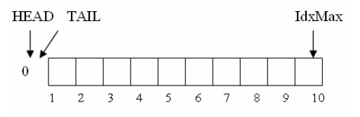
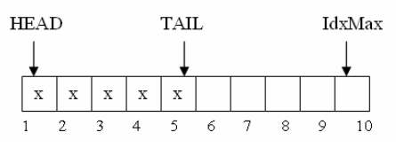
Antrian Alternatif 1
Queue Kosong
Queue yg ada isinya

Slide 9
Antrian Alternatif 2
Queue kosong → HEAD = 0 dan TAIL = 0
TAIL akan bertambah jika dilakukan penyisipan elemen/Add queue
HEAD akan bertambah jika dilakukan penghapusan elemen (posisi TAIL tetap)

Slide 10
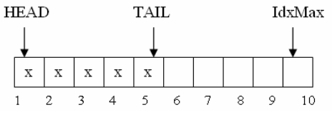
Antrian Alternatif 2
Queue kosong
Queue yg ada isinya

Slide 11
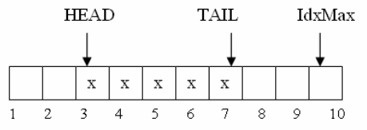
Antrian Alternatif 2
Queue tidak kosong, setelah ada 2 penghapusan (posisi HEAD bergerak, TAIL tetap)

Slide 12
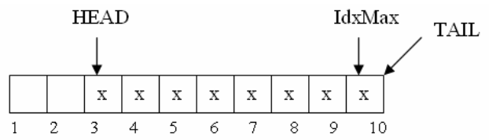
Antrian Alternatif 2
Keadaan semu, jika melakukan penyisipan harus dilakukan pergeseran dari HEAD s/d TAIL
Pergeseran dilakukan jika posisi TAIL mencapai IdxMax

Slide 13
Antrian Alternatif 3
Antrian berputar mengelilingi index awal sampai akhir dan kembali ke awal lagi
Tidak perlu pergeseran jika dalam keadaan semu seperti Alternatif 2 (karena berputar)
Penghapusan elemen sama seperti antrian Alternatif 2, HEAD bergerak maju dan TAIL tetap

Slide 14
Antrian Alternatif 3
Jika ditemui keadaan seperti ini:
Maka, penyisipan elemen berikutnya berada di index 1 dan TAIL berubah di index 1 (tidak perlu pergeseran)

Slide 15
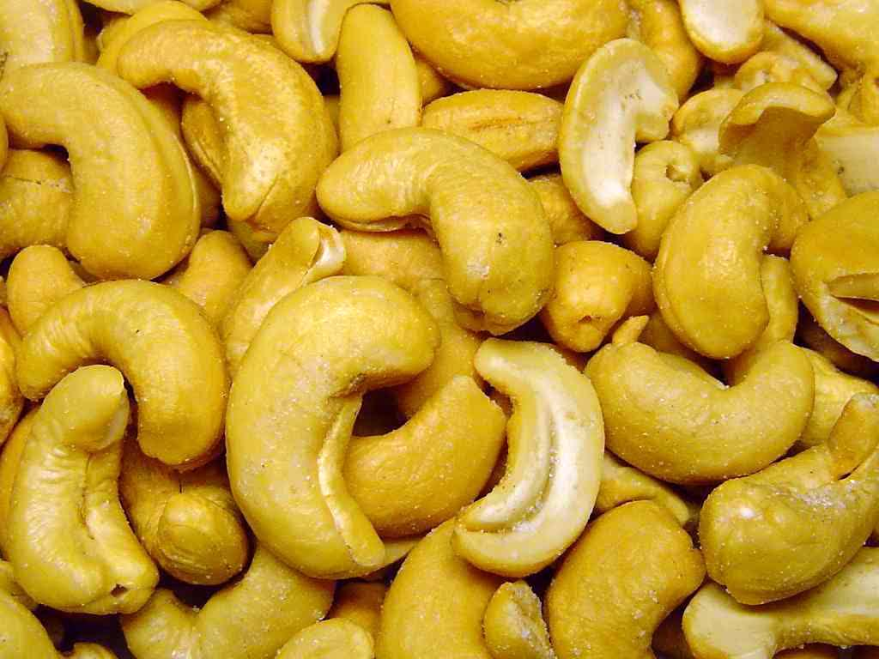
Hiburan Semata
Iki jenenge engkes

Slide 16
Hiburan Semata
Tonton AnTV setiap Jumat pukul 23.00 dan Sabtu pukul 00.00
Sampai jumpa lagi di slide berikutnya

